Slide 1
Poluarea și riscurile indifereței proprii
Elaborat de eleva clasei a VII-a: Cornos Tina

Slide 2
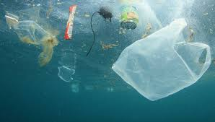
Utilizarea plasticului
Rezultatele folosirii plasticului de unică folosință pot fi observate pe malul mărilor, dar și în oceane. Conform unei estimări, până în 2050 oceanele ar putea conține mai multe materiale din plastic decât pești

Slide 3
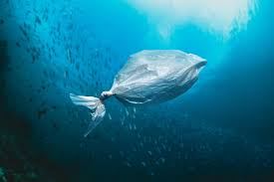
De ce e bine sa nu atuncăm plasticul in oceane ?
Plasticul poate fi găsit peste tot în oceane. Cu toate acestea, doar echivalentul a ~1% din totalul plasticului aruncat în ocean într-un singur an rămâne la suprafața oceanului. Restul se scufundă și plutește în derivă sub luciul apei sau se află pe fundul marin: În prezent, doar 1% plutește pe suprafața oceanului, în timp ce 99% se scufundă sub luciul apei.

Slide 4
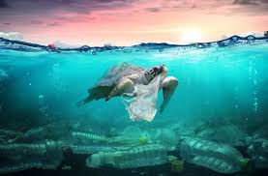
Hai să fim atenți...!!!
O estimare din 2014 a sugerat că un minim de 233.400 de tone de articole mari din plastic plutesc în oceanele lumii, împreună cu 35.540 de tone de microplastic.

Slide 5
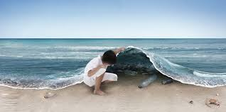
Vortex
Circulația oceanică determinată de vânt generează la suprafața oceanului ceea ce se numește un „Vortex” oceanic. Acestea sunt sisteme mari de curent circular, care se întind pe bazine întregi. Principalele vortexuri se află la tropice și constau în regiuni în
care curenții oceanici de suprafață converg spre centrul acestor vortexuri.

Slide 6
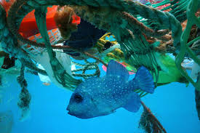
Concluzie
Problema plasticului în oceane este gravă, cu estimări care arată că până în 2050 cantitatea de plastic ar putea depăși masa peștilor. Apariția și circulația vortexurilor oceanice intensifică acumularea plasticului, necesitând acțiuni urgente pentru reducerea consumului de plastic și implementarea soluțiilor sustenabile.

Slide 7

Vă mulțumesc pentru atenți !
Gimnaziul ,, Ecaterina Malcoci “

